Slide 1
Νοιάζομαι για το φυσικό περιβάλλον του σχολείου μου
Πρόγραμμα Περιβαλλοντικής Εκπαίδευσης του Εκκλησιαστικού Γυμνασίου & Λυκείου Νεαπόλεως «Άγιος Γεώργιος ο Νεαπολίτης»
Σχολικό έτος 2023-24

Slide 2
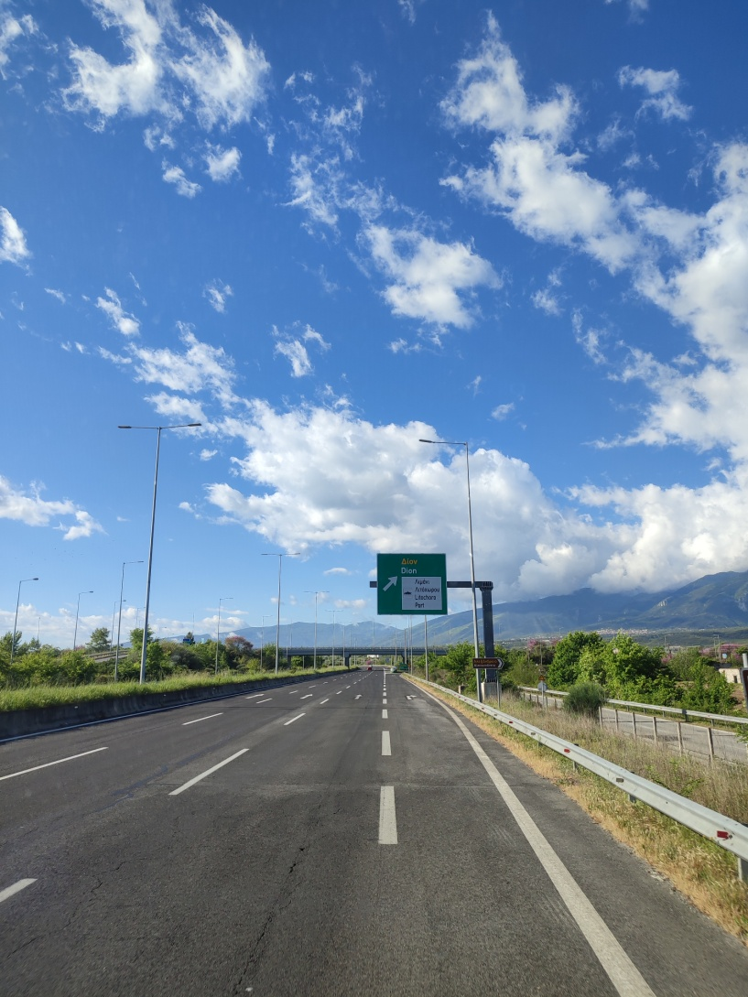
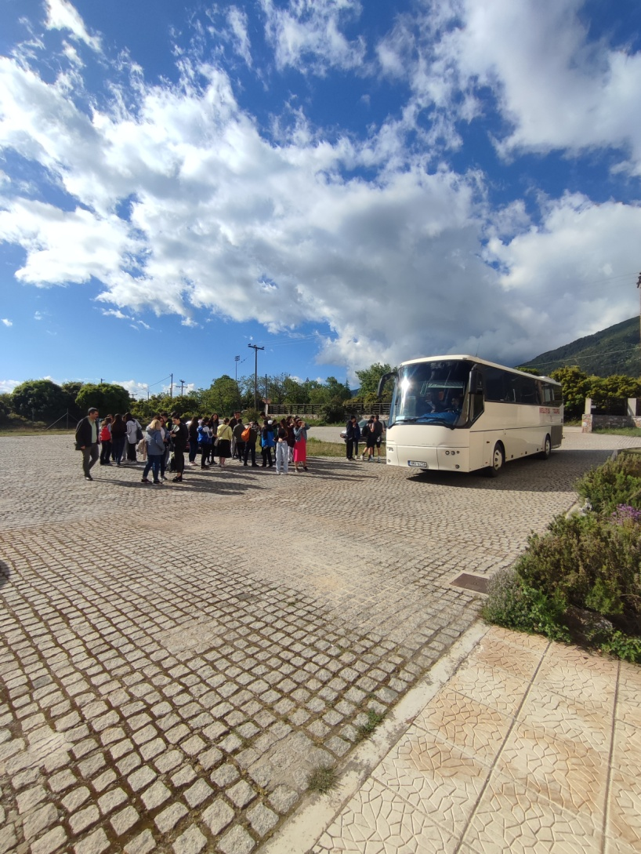
Εκπαιδευτική εκδρομή στο Λιτόχωρο

Slide 3
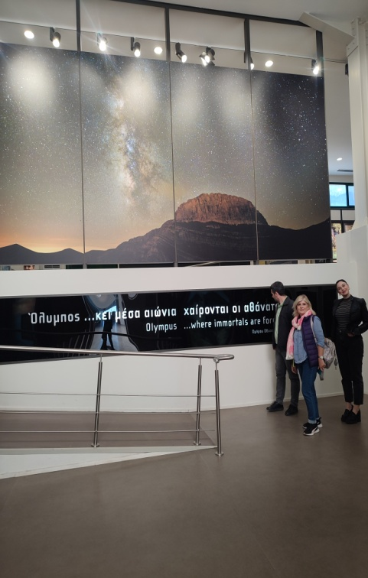
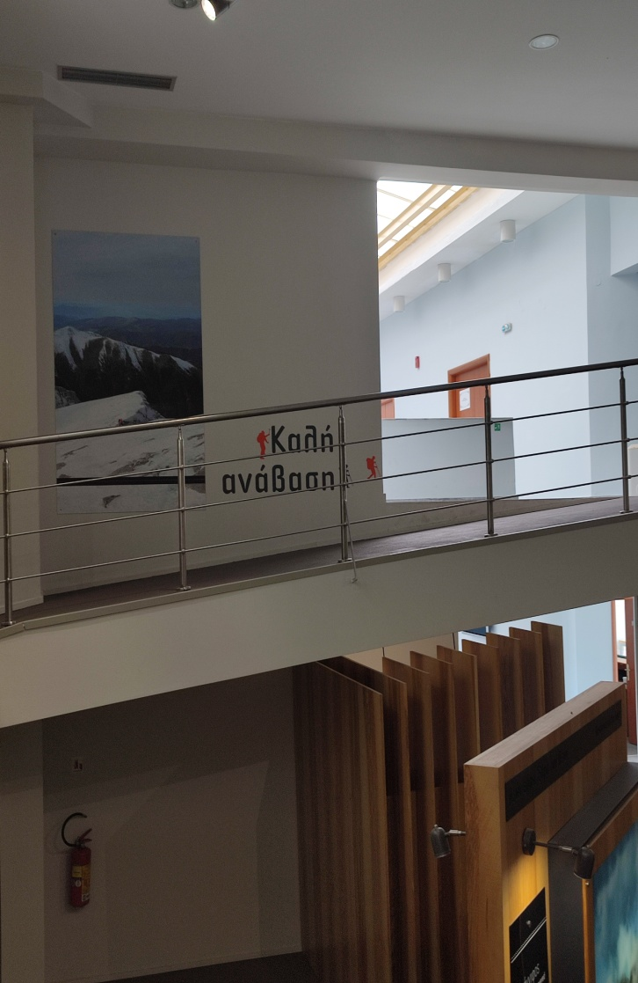
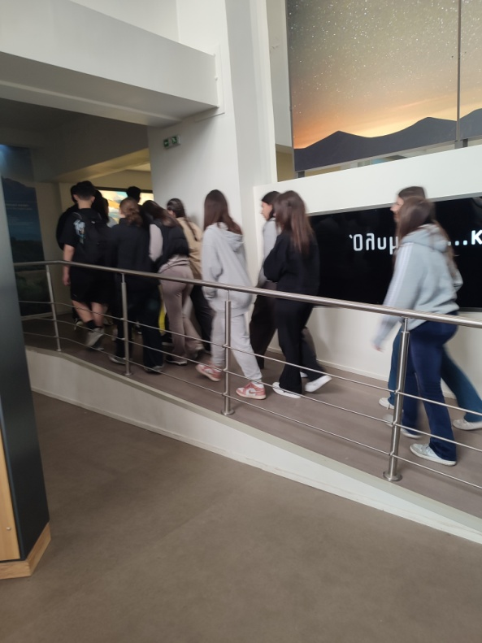
Κέντρο Πληροφόρησης Εθνικού Δρυμού Ολύμπου

Slide 4
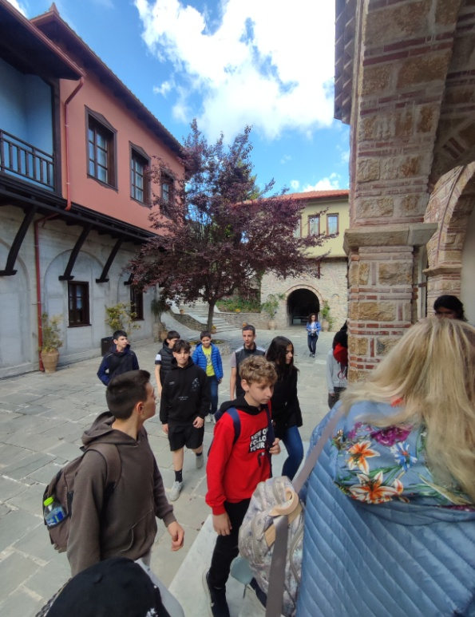
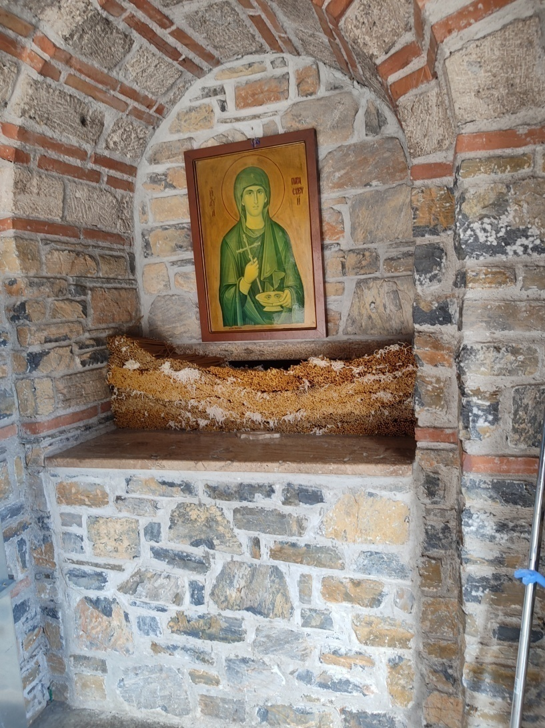
Ιερά Μονή Αγίου Διονυσίου του εν Ολύμπω

Slide 5
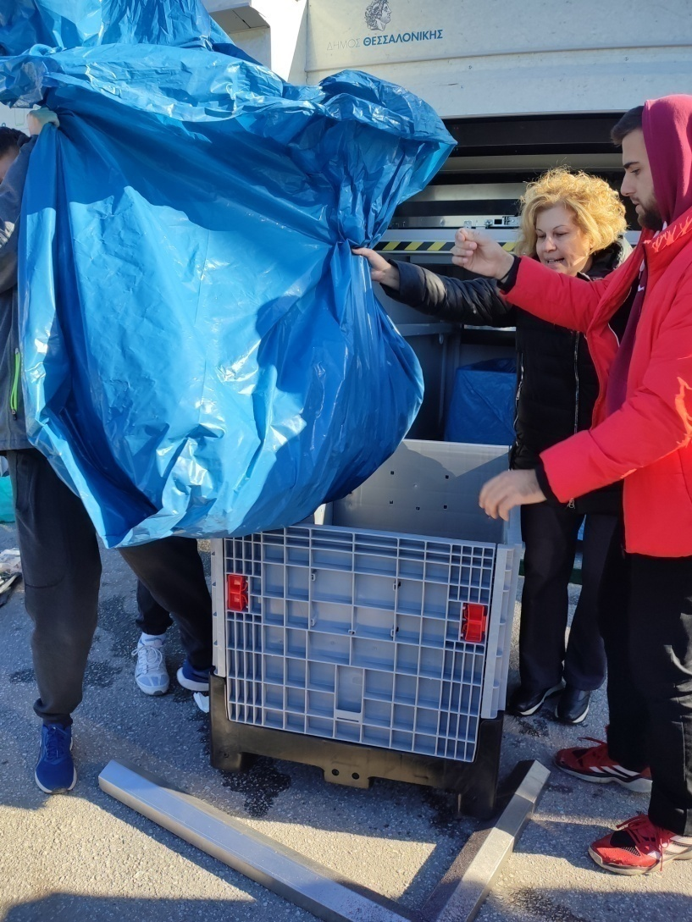
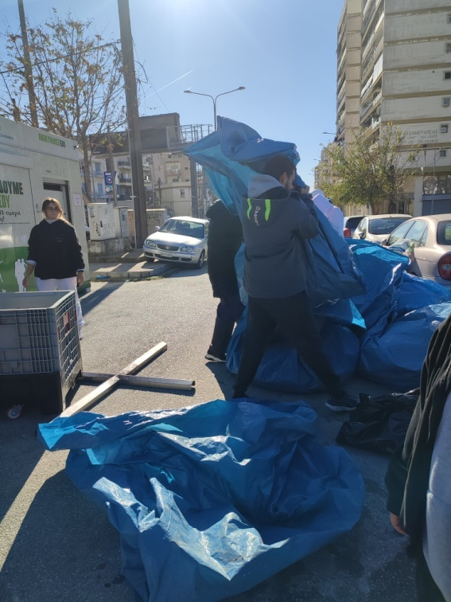
Εκπαιδευτικός Διαγωνισμός Ανακύκλωσης

Slide 6
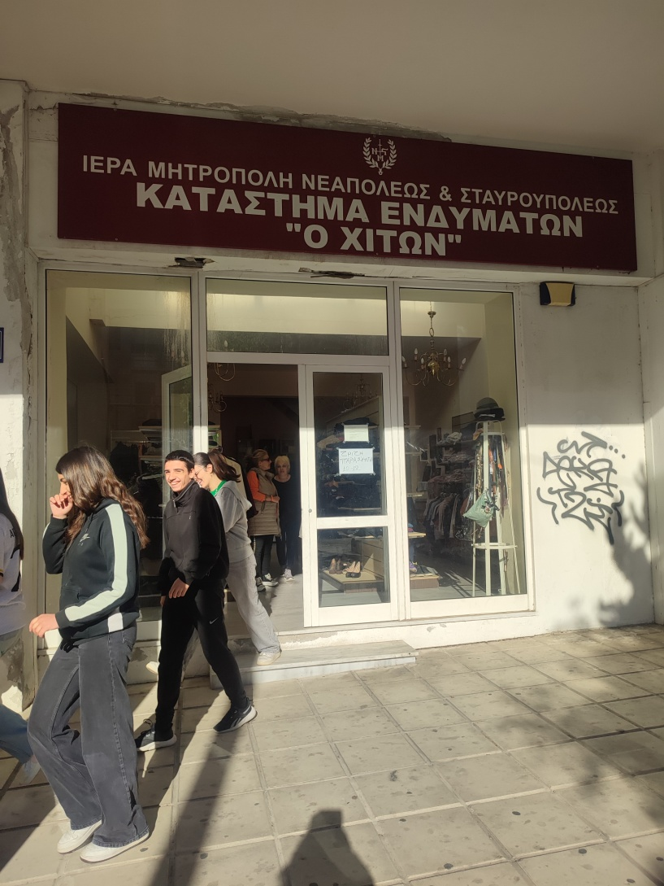
Συγκέντρωση ειδών για την Τράπεζα Ρουχισμού «Ο Χιτών» της Ιεράς Μητροπόλεως Νεαπόλεως και Σταυρουπόλεως

Slide 7
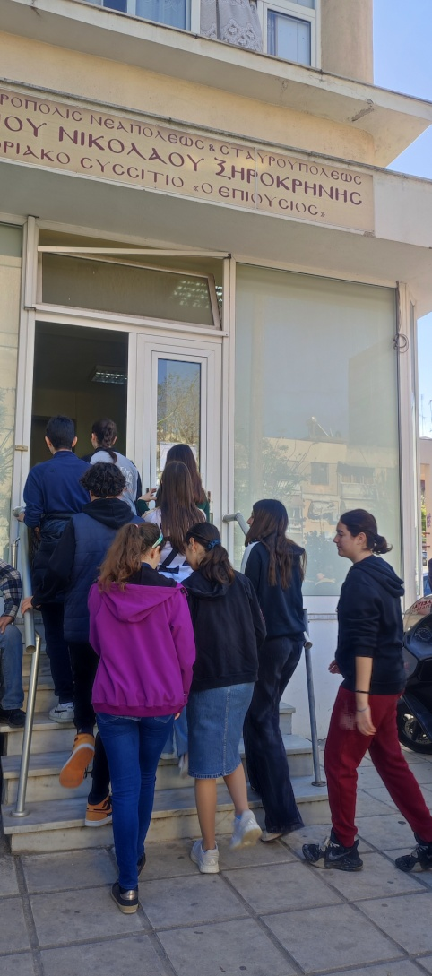
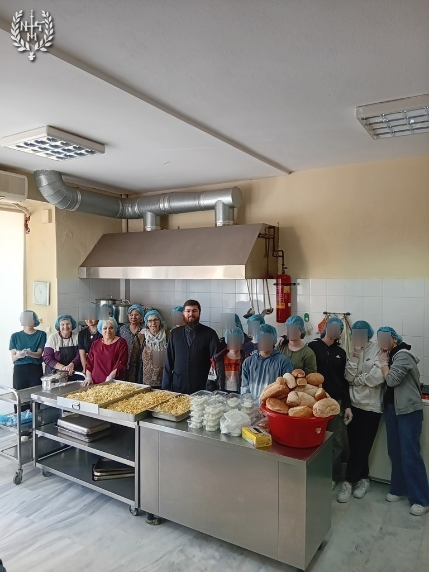
Συμμετοχή στο συσσίτιο της ενορίας του Αγίου Νικολάου Ξηροκρήνης Θεσσαλονίκης

Slide 8
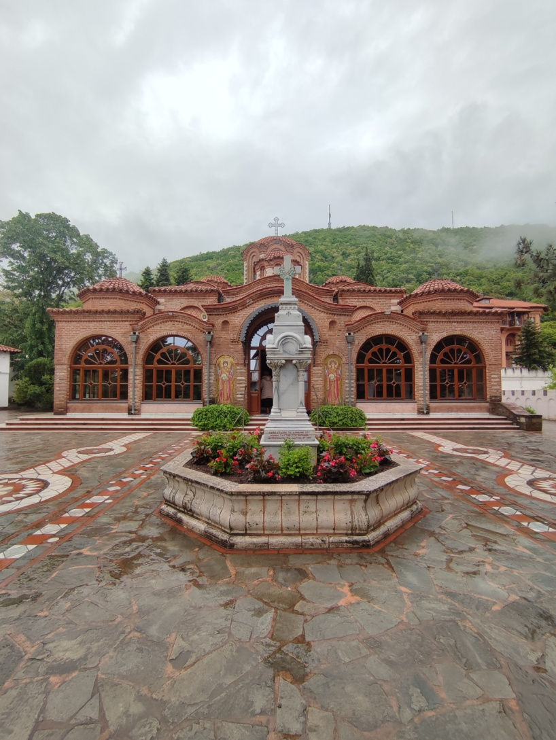
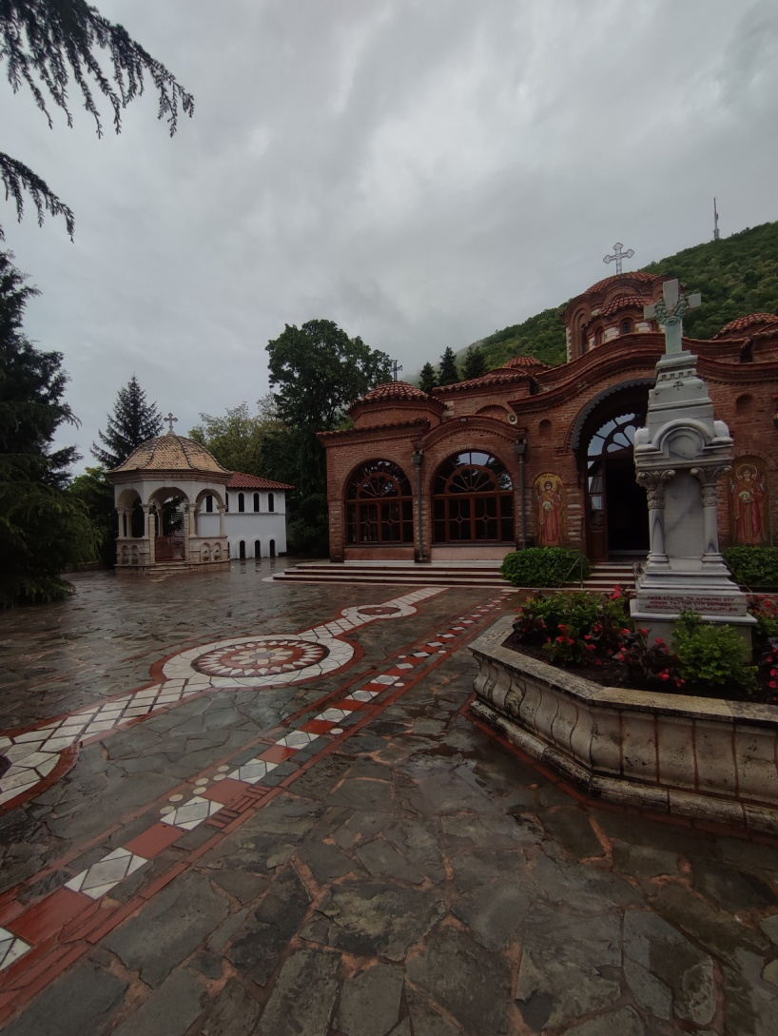
Ημερήσια εκδρομή στον Χορτιάτη Ιερά Μονή Μεταμορφώσεως Σωτήρος Χορτιάτη

Slide 9
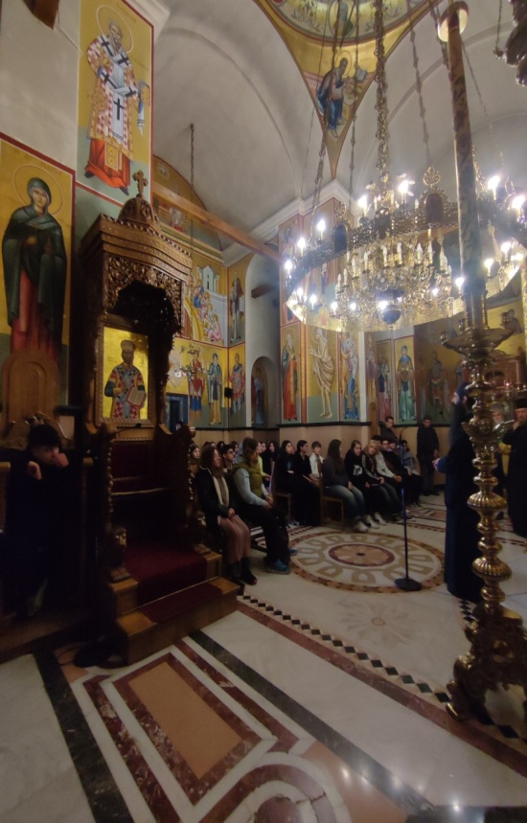
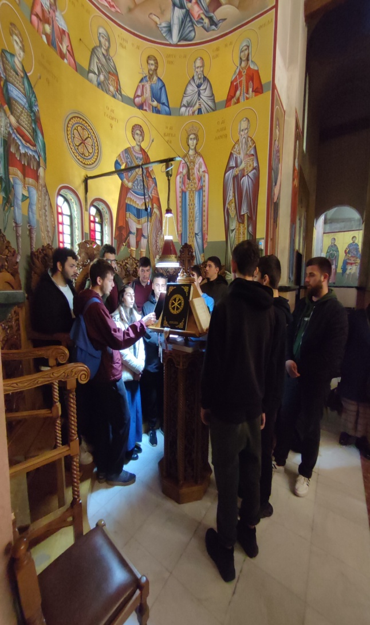
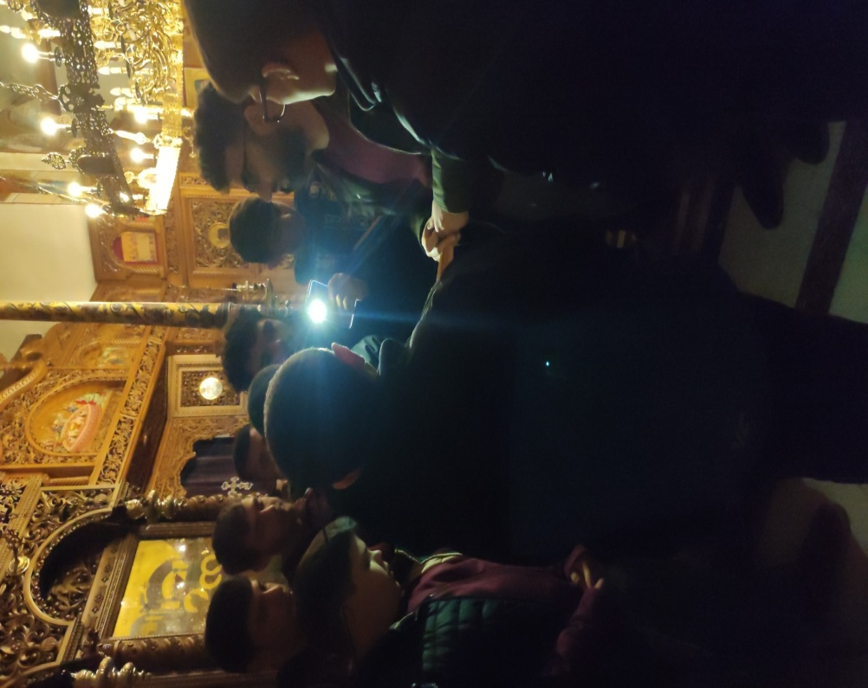
Ημερήσια εκδρομή στον Χορτιάτη Ιερά Μονή Μεταμορφώσεως Σωτήρος Χορτιάτη

Slide 10
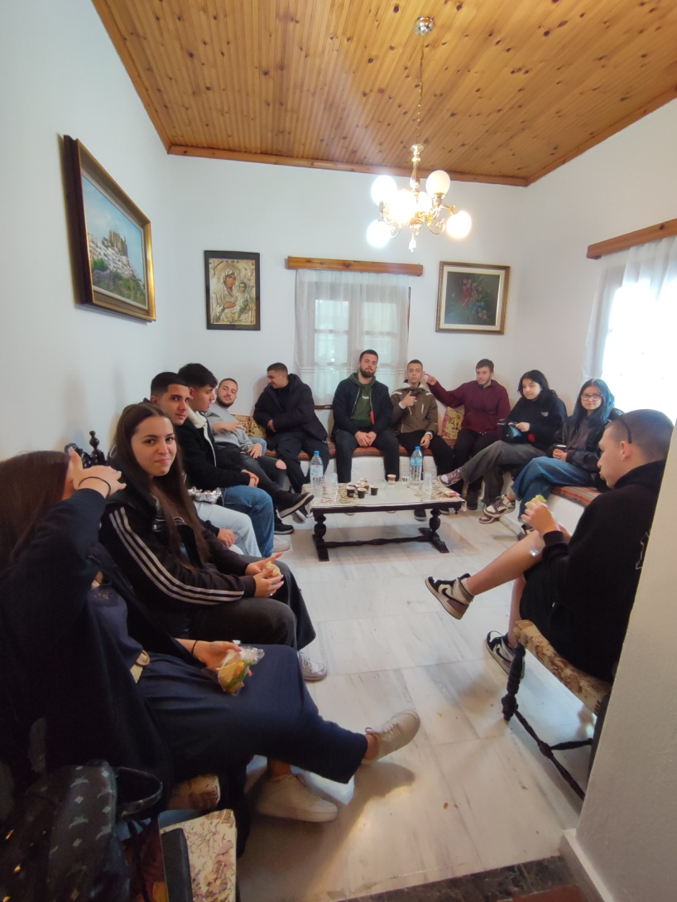
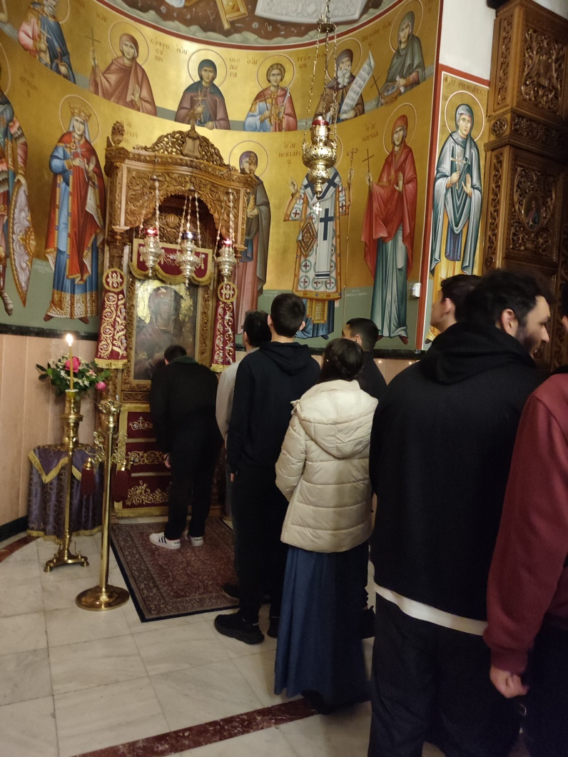
Ημερήσια εκδρομή στον Χορτιάτη Ιερά Μονή Μεταμορφώσεως Σωτήρος Χορτιάτη

Slide 11
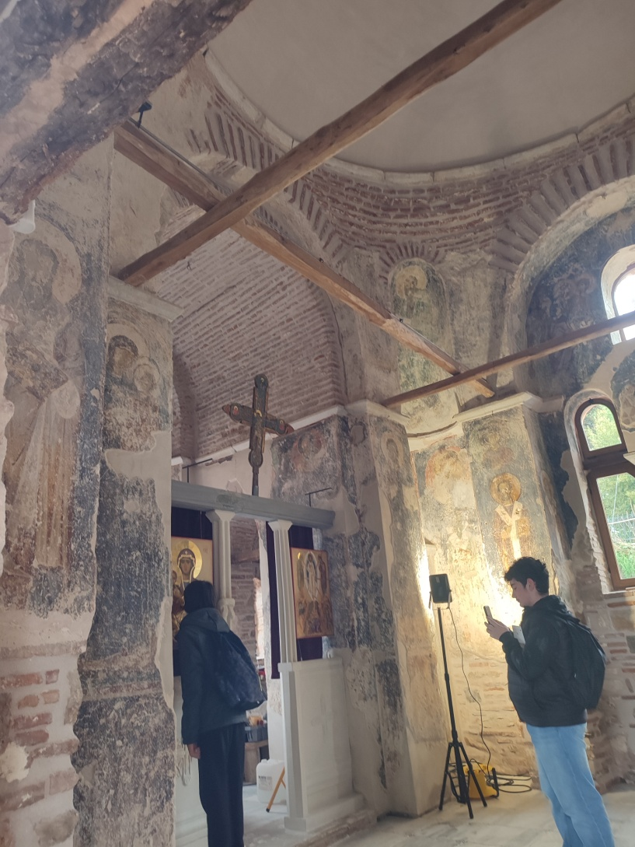
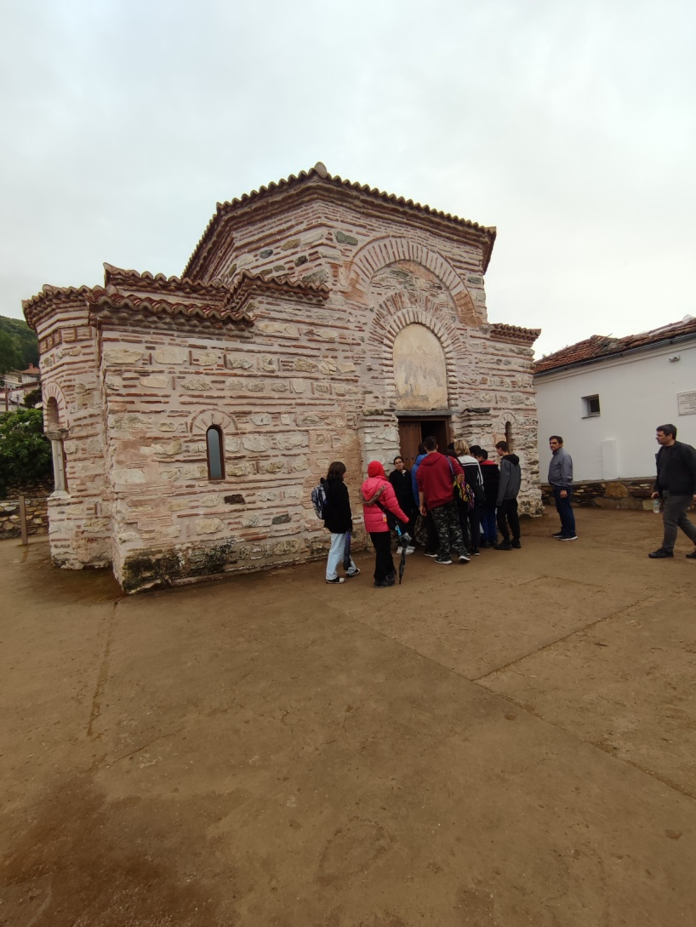
Ημερήσια εκδρομή στον Χορτιάτη Ιερά Μονή Μεταμορφώσεως Σωτήρος Χορτιάτη

Slide 12
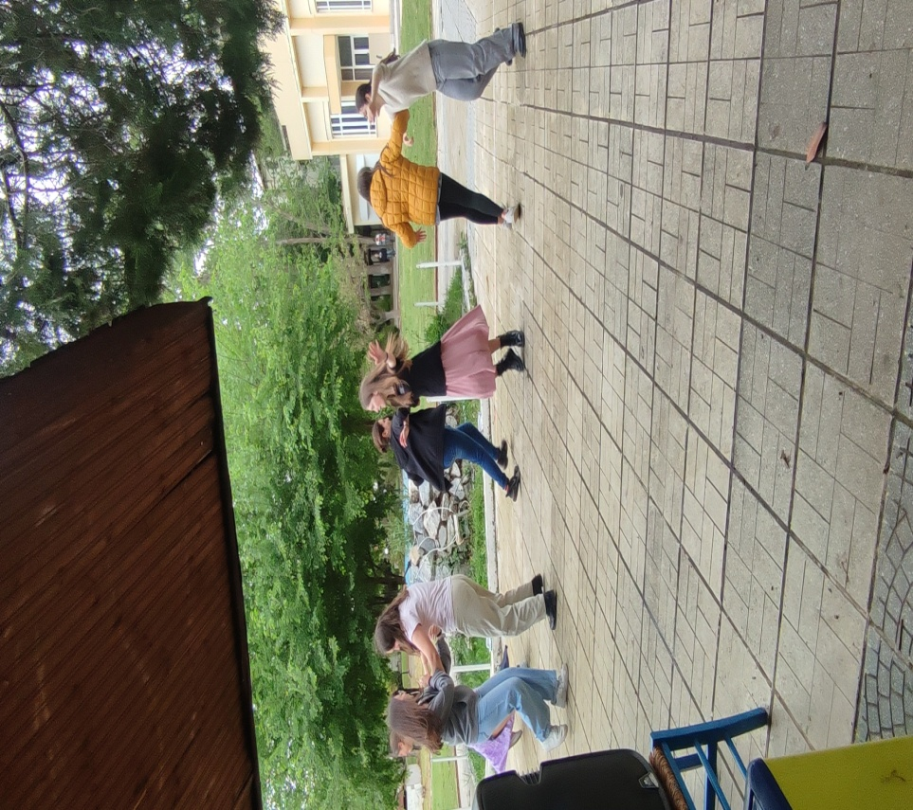
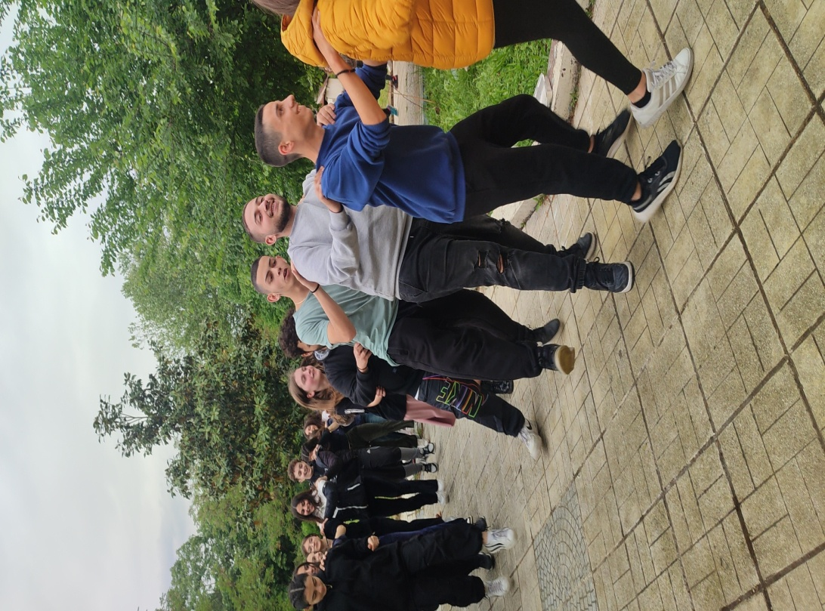
Ημερήσια εκδρομή στον Χορτιάτη‒Λουτρά Λαγκαδά Θεσσαλονίκης

Slide 13
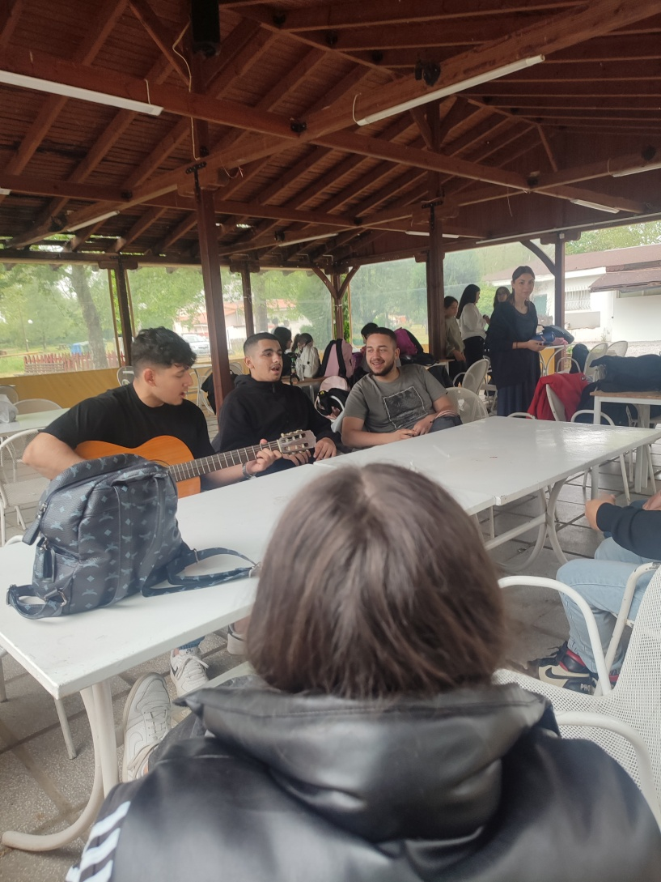
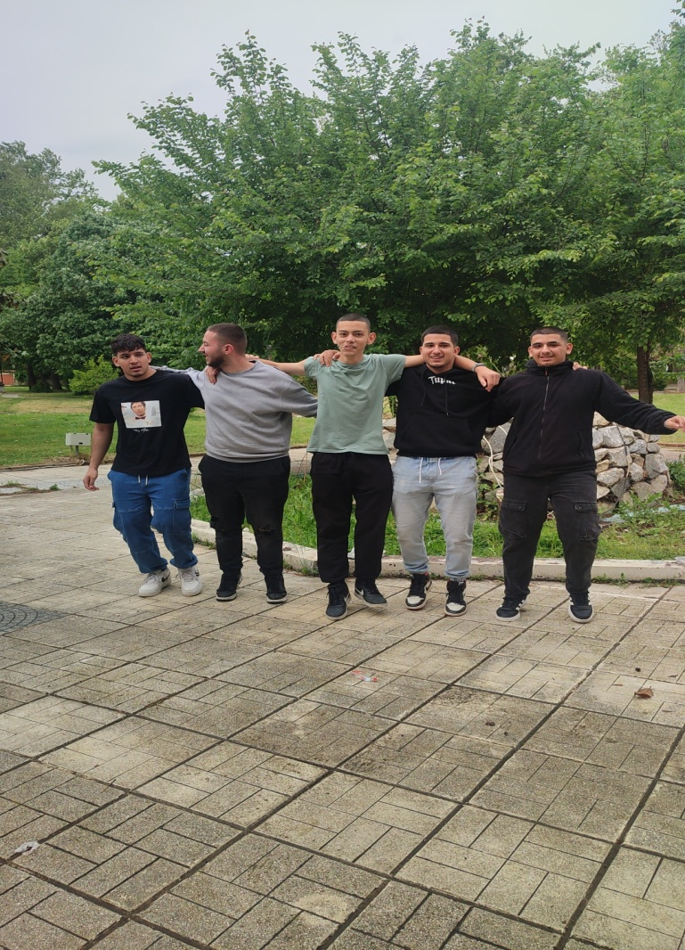
Ημερήσια εκδρομή στον Χορτιάτη‒ Λουτρά Λαγκαδά Θεσσαλονίκης

Slide 14
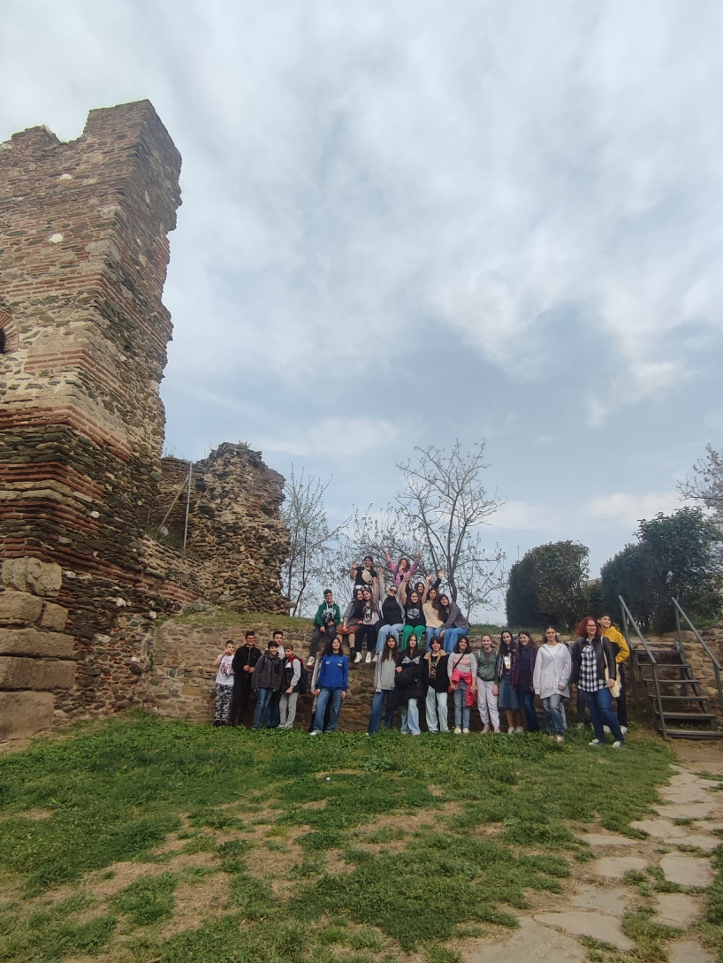
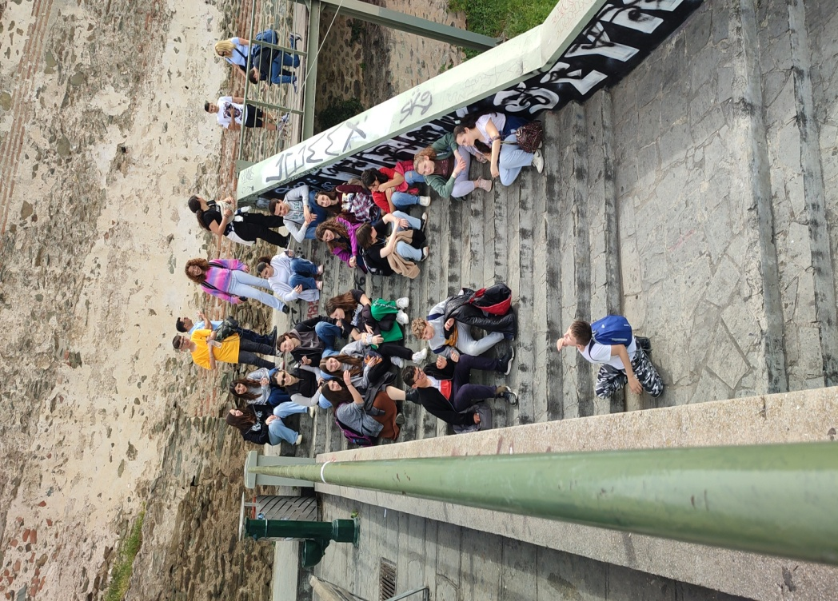
Εκπαιδευτικός περίπατος στα τείχη της Θεσσαλονίκης

Slide 15
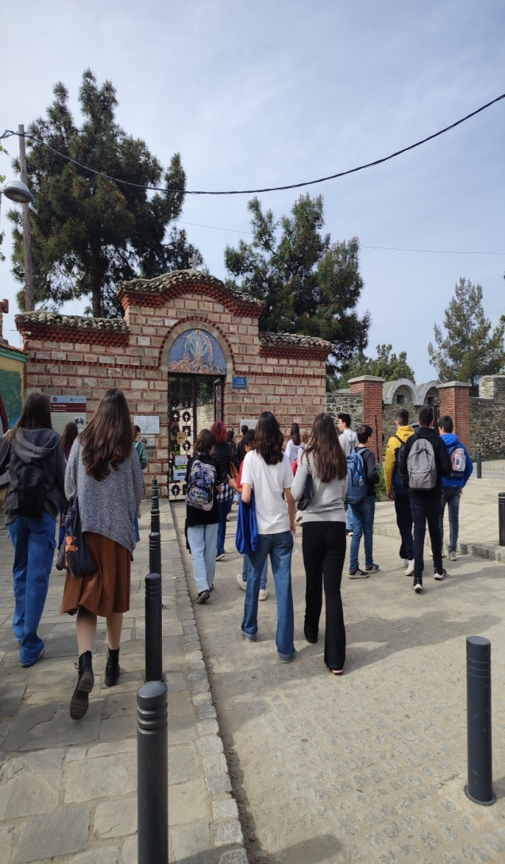
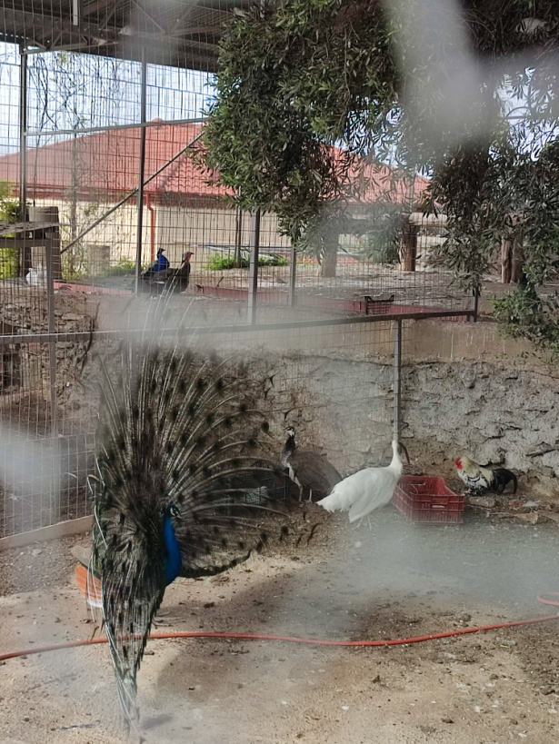
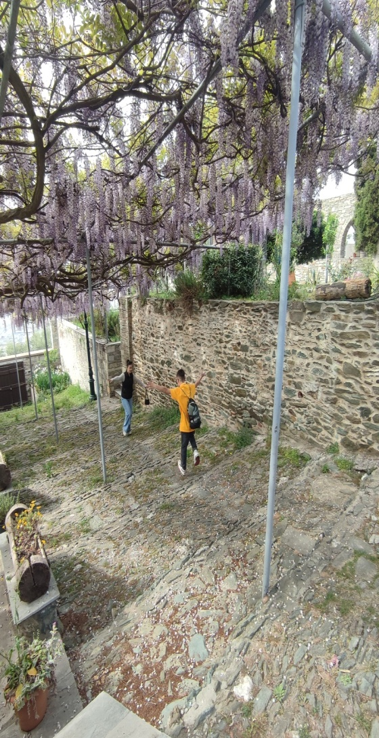
Εκπαιδευτικός περίπατος στα τείχη της Θεσσαλονίκης- Μονή Βλατάδων

Slide 16
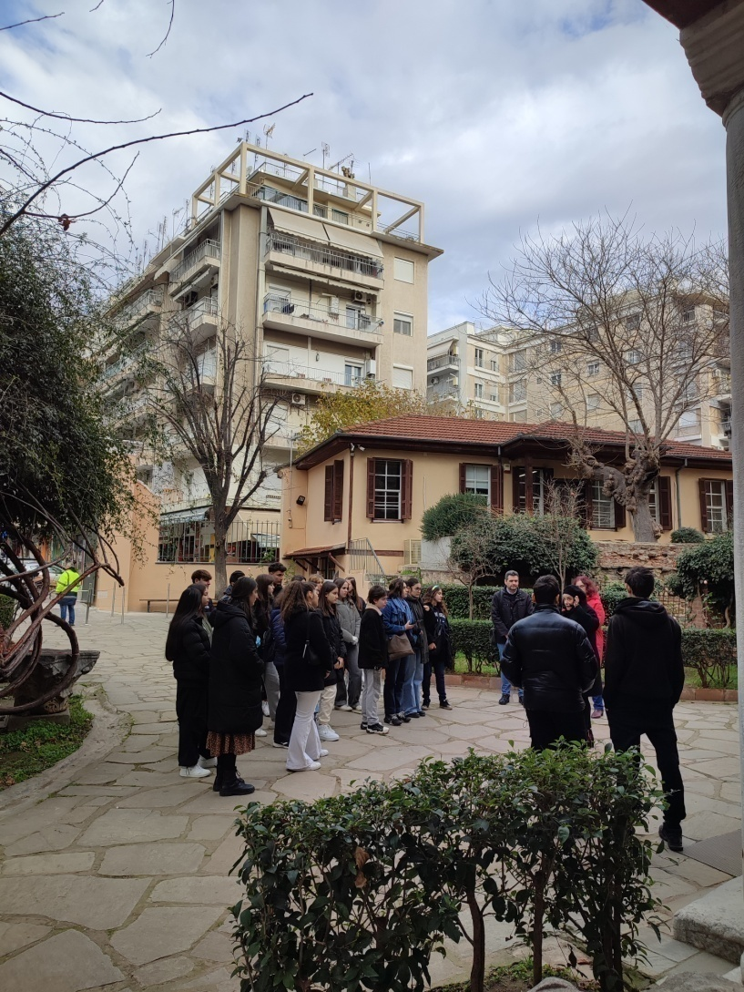
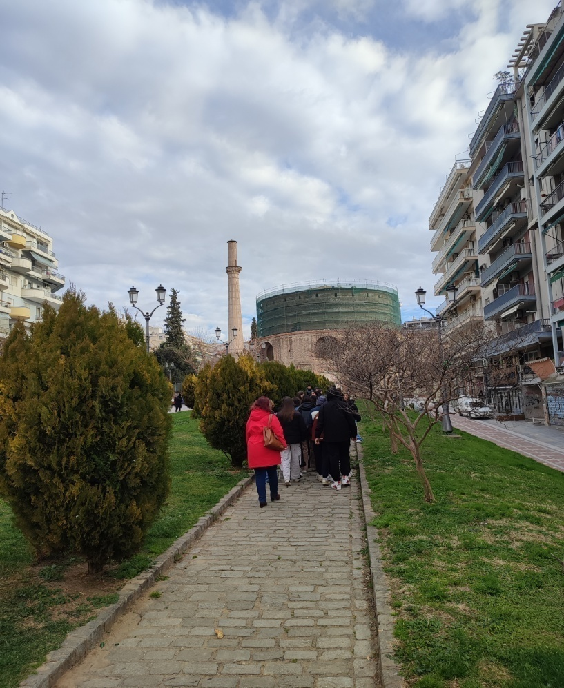
Εκπαιδευτική επίσκεψη στη Ροτόντα

